Slide 1
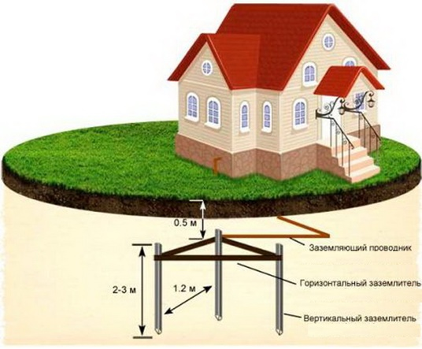
Необходимость наличия защитного заземления при 3-х фазном подключении садового дома
Защитное заземление садового дома представляет собой заземляющее устройство, состоящее из металлических заземлителей, закапываемых в землю, связанных между собой, и металлического заземляющего проводника, соединяющего заземлители с корпусом вводного распределительного устройства дома.
Защитное заземление обеспечивает через повторное заземление защитного и нулевого проводников внутренней электропроводки дома в вводном распределительном устройстве:
защиту людей от поражения электрическим током при прикосновении к металлическим частям бытового электрооборудования, которые могут оказаться под напряжением вследствие нарушения изоляции;
защиту бытового электрооборудования, находящегося в доме, от выхода из строя, при обрыве нулевого проводника (перекоса фаз).
Монтаж защитного заземления выполняется специализированной
организацией с учетом требования п. 19.1 и 19.2 свода правил
«Электроустановки жилых и общественных зданий правила
проектирования и монтажа» СП 256.1325800.2016.
По результатам проверки составляется протокол проверки
сопротивления заземлителей и заземляющих устройств
сертифицированной в Ростехнадзоре организацией.
Сопротивление заземляющих устройств должно составлять
не более 10 Ом при 380 В источника трехфазного тока, согласно
требованиям п. 1.7.102 и 1.7.103 ПУЭ.
Подключение к трехфазной сети возможно только при условии выполнения данных работ.

